Slide 1
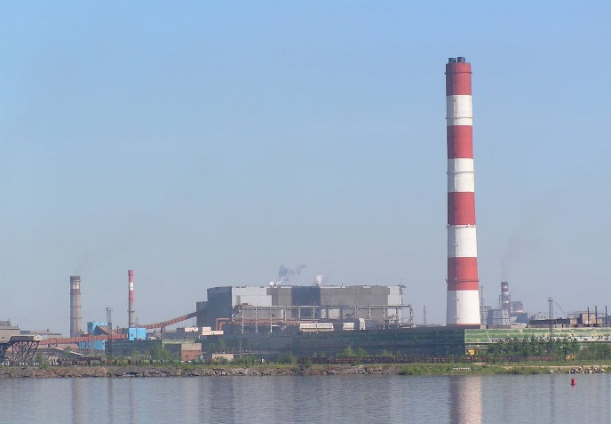

Компания «ПАО» Северсталь, управление главного энергетика
Приглашает на работу выпускников направления «Теплоснабжение и теплотехническое оборудование»
Должность: машинист паровых турбин 6 разряд (обучение на профессию и повышение разряда на рабочем месте)
График работы: сменный, непрерывный с продолжительностью смены 12 часов
Уровень заработной платы: ( по результатам собеседования) от 40 000 руб.
Дополнительное денежное вознаграждение: ежегодное вознаграждение в размере от 4% суммы годовой зарплаты, по результатам работы.
Компания «ПАО» Северсталь, управление главного энергетика
Приглашает на работу выпускников направления «Теплоснабжение и теплотехническое оборудование»
Должность: Машинист паровых турбин (ученический договор) с последующим трудоустройством после сдачи экзамена на профессию.
График работы: Сменный, непрерывный с продолжительностью смены 12 часов
Уровень заработной платы: ( по результатам собеседования) от 40 000 руб.
Дополнительное денежное вознаграждение: ежегодное вознаграждение в размере от 4% суммы годовой зарплаты, по результатам работы.
Социальные льготы и гарантии: полный соцпакет, медицинское обслуживание, медицинское страхование. На предприятии действует лучший Коллективный договор на северо-западе, по результатам Конкурса «Предприятие горно-металлургического комплекса высокой социальной эффективности»
Дополнительные социальные льготы и гарантии: по результатам собеседования, присвоение статуса «Молодой специалист», предоставление льготы – компенсация найма жилья для иногородних работников сроком до 3-х лет.
Общая информация о г. Череповец
Население
320 тыс. человек
Расположение
  500 км от Москвы
  400 км от Санкт Петербурга
Отдых
  5 театров
  6 кинотеатров
  2 концертных зала
  горнолыжный комплекс
  3 ледовых крытых катка
  3 бассейна
  аквапарк
Социальные льготы и гарантии: Полный соцпакет, медицинское обслуживание, медицинское страхование. На предприятии действует лучший Коллективный договор на северо-западе, по результатам Конкурса «Предприятие горно-металлургического комплекса высокой социальной эффективности»
Дополнительные социальные льготы и гарантии: По результатам собеседования, присвоение статуса «Молодой специалист», предоставление льготы – компенсация найма жилья для иногородних работников сроком до 3-х лет.
Адрес организации: Вологодская область, Череповец, ул. Мира, 30
Должность представителя отдела кадров, ФИО: старший менеджер по персоналу УГЭ,
Волкова Ирина Анатольевна, тел (8202) 56 32 22; +7 (921) 137 27 78; irina.volkowa@severstal.com
В Череповце ежегодно проходит театральный фестиваль «Золотая маска»

